Slide 1

EXPOSICIÓN MACHINE LEARNING
ANDRÉS PAPÍN
¿Ha influido la explosión de los tiros triples en las posiciones de los jugadores NBA ?

Slide 2
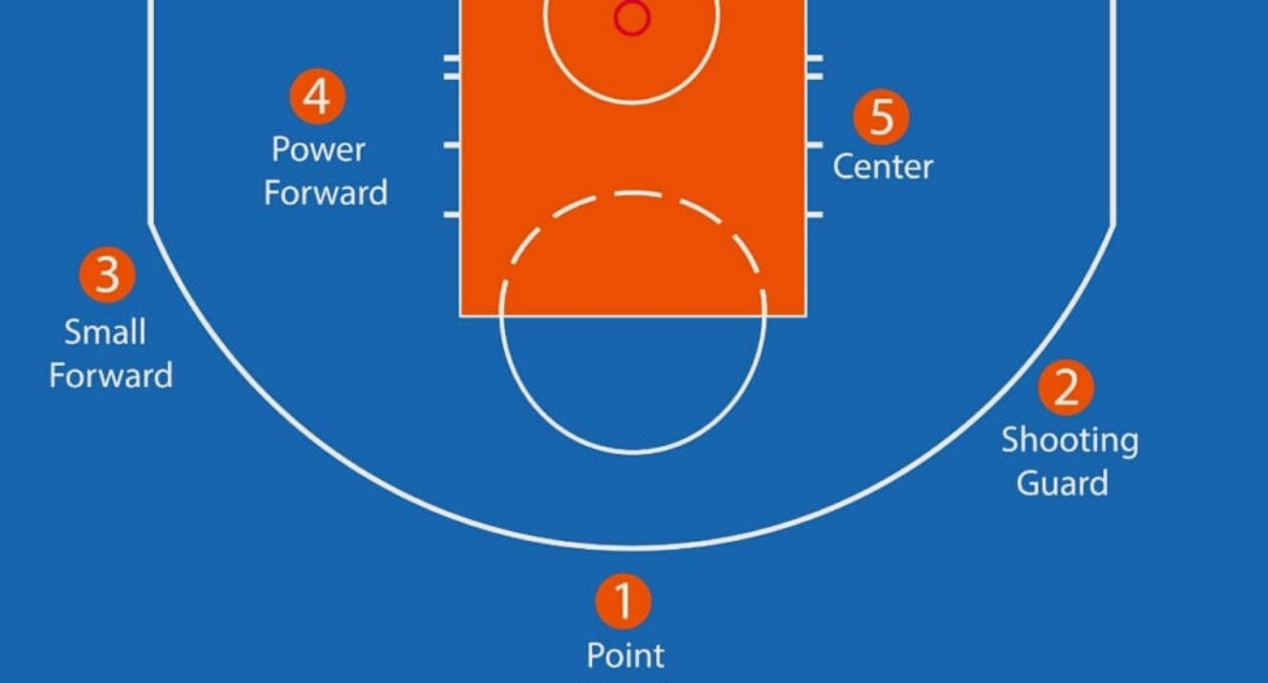
POSICIONES BALONCESTO

Slide 3
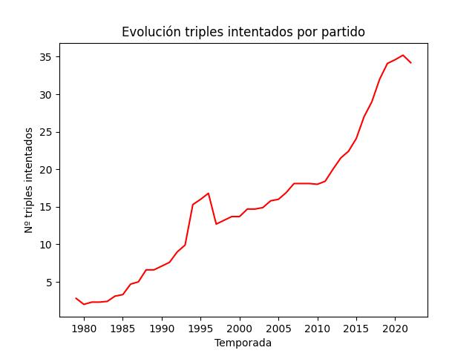
GRÁFICA EVOLUCIÓN
AÑADIDO TEMPORADA 1979-80

Slide 4


GRAFICAS EVOLUCION

Slide 5

DATASETS
Dataset estadísticas globales NBA
Años 2000 : 5 temporadas regulares (2006 a 2011) (no PO)
Época actual : 4 temporadas regulares (2019 a 2022) (no PO)

Slide 6
PROCESADO DATASETS
Mínimo 40 partidos y 15 minutos por partido (temporada 2020 criterio rebajado a 30)
Jugadores repetidos (Traspasos)
Clasificación jugadores Exterior/Interior

Slide 7
FEATURE SELECTION
Cada season dataset nos proporciona 31 columnas
Eliminamos variables dependientes
(TRB = ORB + DRB) (%3P=3P/3PA)
No tenemos en cuenta equipo (ha habido traspasos y temporadas muy distintas)
Eliminamos FT y FTA

Slide 8
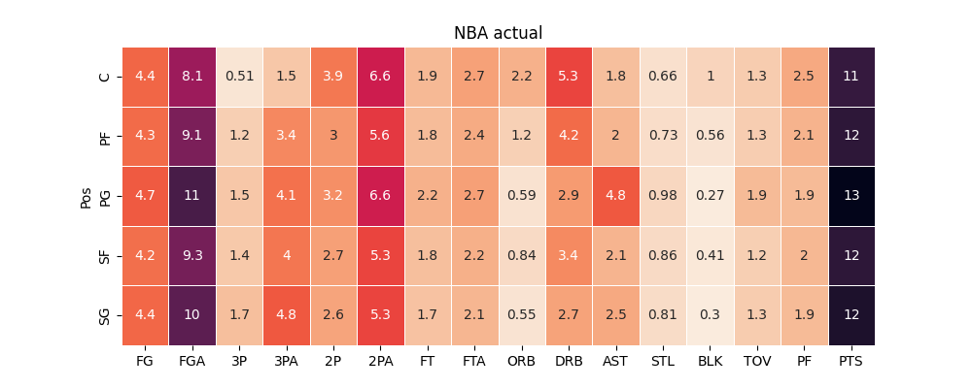
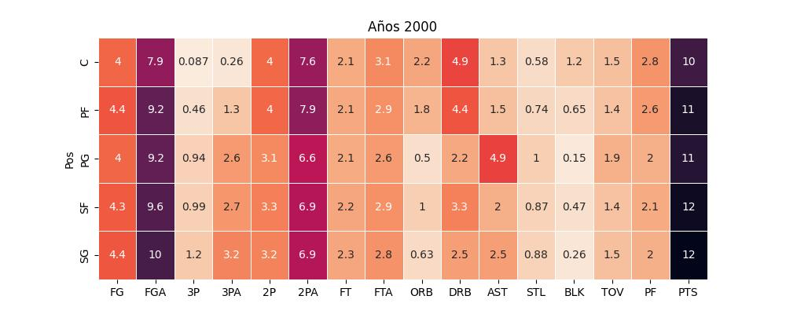
FEATURE SELECTION

Slide 9
FEATURE SELECTION

Slide 10
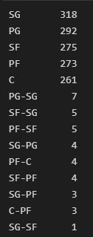
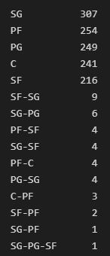
TARGETS (UN REGALO NAVIDEÑO)
NBA 2000’s
NBA ACTUAL

Slide 11
COMPARATIVA DE MODELOS
 | AÑOS 2000 |  | ACTUALIDAD
 | 5 POS | 2 POS | 5 POS | 2 POS
SVC | 0,699 | 0,927 | 0,632 | 0,866
Reg Log | 0,666 | 0,908 | 0,648 | 0,850
Random Forest | 0,631 | 0,90 | 0,608 | 0,845
Baggins (100 trees) | 0,639 | 0,899 | 0,593 | 0,83
AdaBoost | 0,570 | 0,88 | 0,532 | 0,824

Slide 12
COMPARATIVA DE MODELOS
 | AÑOS 2000 |  | ACTUALIDAD
 | 5 POS | 2 POS | 5 POS | 2 POS
SVC | 0,699 | 0,927 | 0,632 | 0,866
Reg Log | 0,666 | 0,908 | 0,648 | 0,850
Random Forest | 0,631 | 0,90 | 0,608 | 0,845
Baggins (100 trees) | 0,639 | 0,899 | 0,593 | 0,83
AdaBoost | 0,570 | 0,88 | 0,532 | 0,824

Slide 13
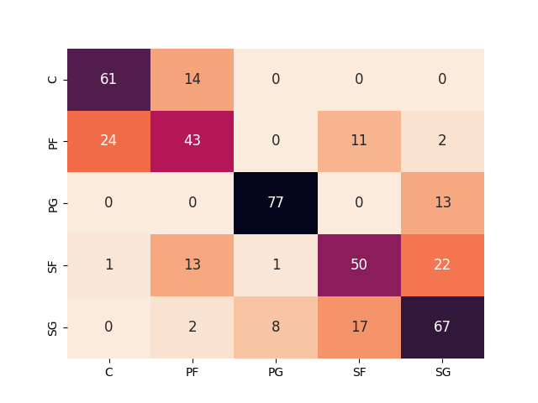
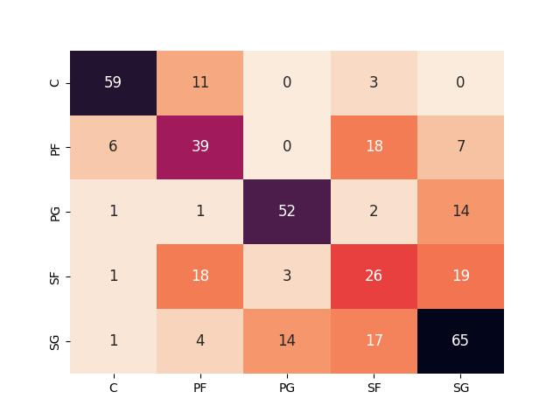
MATRICES DE CONFUSIÓN
AÑOS 2000
ACTUALIDAD

Slide 14
POSICIONES BALONCESTO

Slide 15
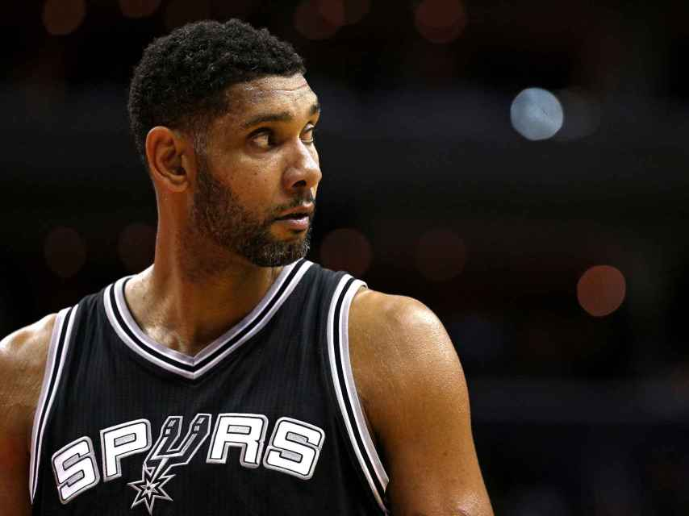

MATRICES DE CONFUSIÓN
TIM DUNCAN (AÑOS 2000)
·15 All-Star
·17,9 % tiros de 3P
KEVIN DURANT (AÑOS 2010)
·12 All-Star
·38,3 % tiros de 3P (¡MÁS DEL DOBLE QUE TIM DUNCAN!)

Slide 16
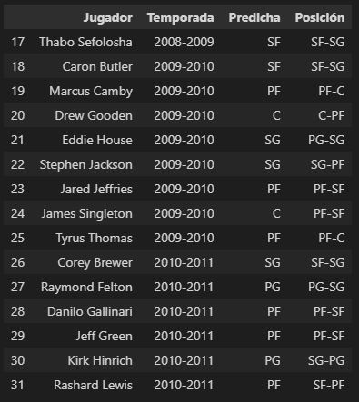
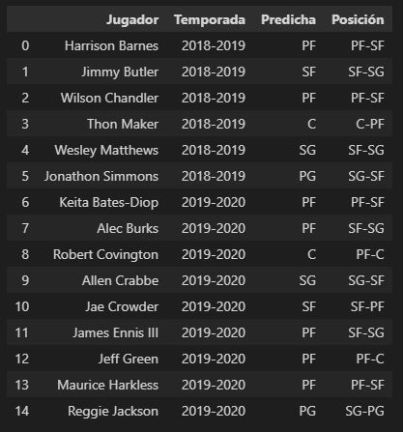
CLASIFICACIÓN JUGADORES MIXTOS
NBA 2000’s
NBA actual

Slide 17

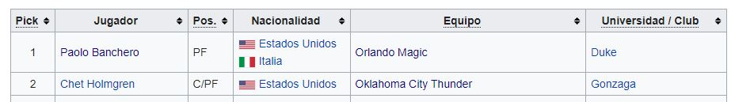
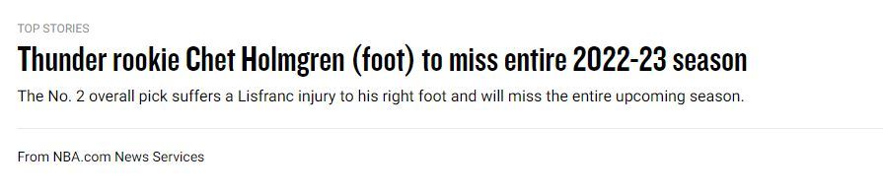
APLICACIÓN NEGOCIO

Slide 18
CONCLUSIONES
Muy buena accuracy para diferenciar posiciones en ambas épocas.
Mayor confusión juego interior/exterior
Power Forward han evolucionado hacia posiciones más exteriores
Center (Pivot) posición más diferenciada
¡Y AHORA VIENE EL BONUS!

Slide 19
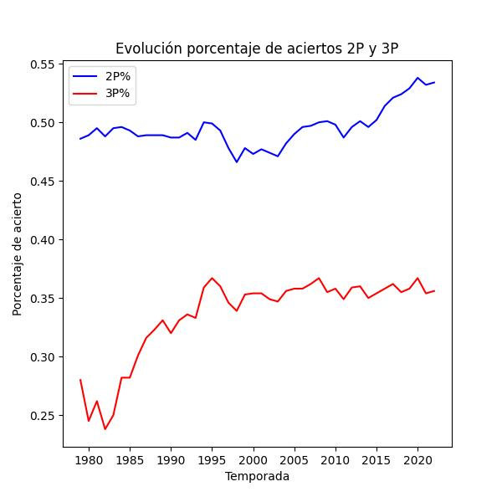
BONUS

Slide 20
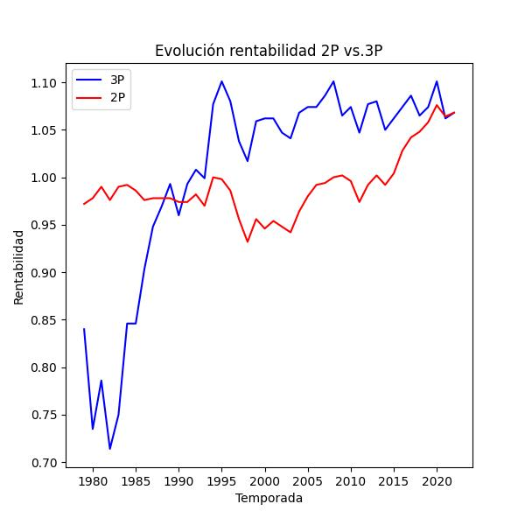
BONUS

Slide 21

BONUS

